Slide 1
2017학년도 1학기
컴퓨팅 사고와 문제 해결 I
Lecture Note #06
2017년 1학기
조용주
ycho@smu.ac.kr

Slide 2
소스 코드의 실행
소스 코드(원시 코드)
  프로그래머가 컴퓨터에게 일을 시키기 위해 작성하는 프로그램 코드
  컴퓨터가 이해할 수 있는 이진 코드 형태로 바뀌어야만 실행됨
  소스코드가 어떻게 이진코드로 변환되는 지에 대해서는 자세히 알지 않아도 프로그래밍 가능
  소스코드는 메모장 같은 텍스트 편집기(에디터)를 이용해서 주로 작성하고 일반적인 텍스트 파일로 저장

Slide 3
소스 코드의 실행
컴파일 언어와 인터프리터(해석형) 언어
  컴파일 언어
    모든 소스코드가 이진 코드로 변환되어야만 실행됨
    컴파일러라는 프로그램을 이용해서 프로그래밍 소스 코드를 이진 코드로 변환
    프로그램 수정 후에는 반드시 컴파일하는 과정이 필요함
    소스코드의 오류를 미리 파악할 수 있는 것이 장점
    생성되는 이진코드의 성능이 좋음
    컴퓨터에서 실행할 수 있는 이진 코드를 바로 만들어내므로, 실행할 때 더 필요한 것이 없음
    컴파일러는 문법적인 오류를 미리 파악해서 프로그램 생성 전에 알려줌
    문법적인 오류를 미리 알려주는 것이 초보자에게는 접근하는데 어려움이 될 수 있음
    미리 번역해놓은 소설을 읽는 것이라고 생각하면 됨
    대표적인 언어로 C/C++, Java 등이 컴파일 언어

Slide 4
소스 코드의 실행
  인터프리터 언어
    프로그래밍 언어의 내용을 실행되는 시점에 동적으로 이진코드로의 변환함
    인터프리터(해석기)를 통해서 한 줄 한 줄 변환되고 실행됨
    컴파일 과정이 필요 없기 때문에 빨리 실행시켜보고 수정하는 등 생산성이 높고 초보자들의 접근성이 좋음
    사용자의 컴퓨터에 인터프리터가 설치되어야 하기 때문에 사용이 불편할 수 있음
    바로 이진코드로 번역되는 것이 아니라 해석기를 통해서 매번 실행되어야 하기 때문에 일반적으로 컴파일된 코드에 성능이 비해 낮음
    소설을 바로 바로 번역해서 읽어주는 것이라고 생각하면 됨
    본 수업에서 사용할 파이썬, 웹에서 주로 쓰이는 자바스크립트 등이 인터프리터 언어

Slide 5
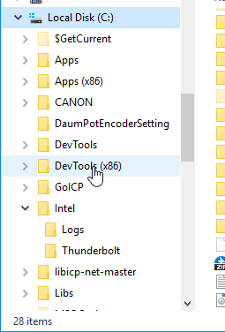
파일 시스템
파일 시스템
  윈도우 같은 운영체제가 파일을 하드 디스크나 USB 같은 저장 매체에 저장하고 관리하는 방법
  컴퓨터에 내장되어 있는 하드 디스크나 SSD 또는 외장 하드, USB 메모리 등에는 파일 시스템이 존재
  파일은 데이터를 저장 매체에 저장하기 위해 사용되는 공간을 사용자가 쉽게 파악할 수 있도록 나타내는 논리적인 방법
  파일시스템은 주로 파일들을 디렉토리(또는 폴더)를 이용해서 관리
  디렉토리를 파일이나 또 다른 디렉토리들을 관리 목적으로 담아둘 수 있도록 만들어진 파일 시스템의 기능 (예: 문서 폴더, 사진 폴더, 음악 폴더)
  파일 시스템은 계층적 구조로 이루어져 있음
    C 드라이브에 Intel 폴더가 있고 그 아래 Logs와 Thunderbolt 폴더가 있음

Slide 6
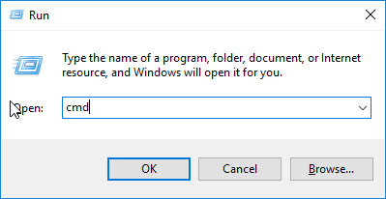
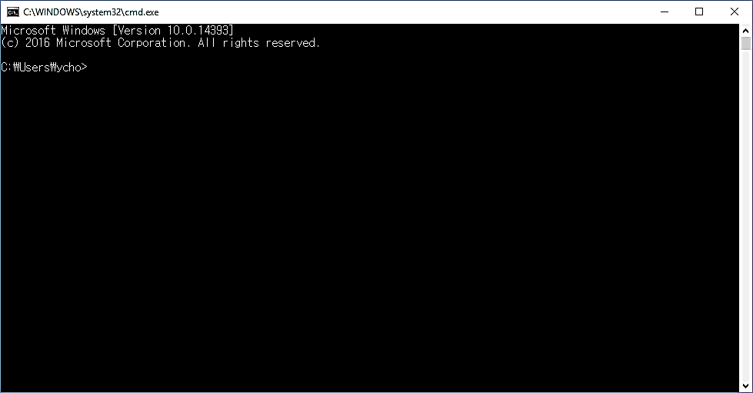
커맨드 라인 윈도우 사용
윈도우에서 cmd 또는 맥/리눅스의 터미널 윈도우 사용
윈도우에서는 Win+R (윈도우 키와 r을 동시에 누름)을 눌러 아래와 같은 실행 윈도우를 띄움
실행 윈도우에서 cmd라고 입력하고 OK 버튼 선택하면 오른쪽에서 보인 커맨드 라인 윈도우 화면이 나타남
이때 윈도우에서는 현재 디렉토리를 보여줌
예: C:\Users\ycho>

Slide 7
커맨드 라인 윈도우 사용
파일 경로 (File Path)
  특정 파일을 파일시스템에서 찾을 수 있도록 지정하는 방법으로 절대 경로와 상대 경로가 있음
현재 디렉토리
  사용자가 현재 위치한 폴더
  이전 슬라이드에서 보인 커맨드 라인 윈도우에서는 c:\Users\ycho가 현재 디렉토리가 됨
절대 경로
  계층 구조에서 가장 최상위 위치에서부터 시작하는 파일 경로
  예: c:\Users\ycho\prog01.py, d:\교양\컴퓨팅사고와문제해결1\example1.py
상대 경로
  현재 디렉토리를 기준으로 나타내는 파일 경로
  .. (계층 구조에서 부모 디렉토리를 나타냄), . (현재 디렉토리를 나타냄)
  예: ..\prog01.py, .\test\prog01.py

Slide 8
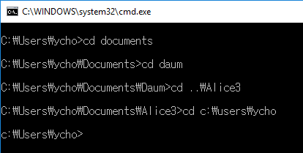
커맨드 라인 윈도우의 명령어 사용
디렉토리 이동 명령어 (cd)
현재 폴더의 documents로 이동
현재 폴더의 daum으로 이동
부모 폴더의 Alice3으로 이동
절대 경로 c:\users\ycho로 이동

Slide 9
로고(Logo) 프로그래밍 언어
로고 프로그래밍 언어는 교육용 목적으로 만들어짐
1967년 Daniel G. Bobrow, Wally Feurzeig, Seymour Papert, and Cynthia Solomon가 만들었음
그 이후로 많은 교육기관에서 프로그래밍을 가르칠 때 사용하기도 함
로고 프로그래밍 언어는 리스프 언어에서 많은 영향을 받았고, 실질적으로 보면 범용 프로그래밍 언어로 볼 수 있음
표준화된 로고 언어가 존재하지 않지만, UC 버클리의 Brian Harvey가 만든 UCBLogo가 리스트, 파일, 입출력, 재귀 호출 등을 사용할 수 있도록 만들어져 컴퓨터 과학의 개념들을 가르칠 수 있는 정도로 구현되어 있음
하지만 로고 언어에서 가장 핵심적으로 많이 알려진 부분은 터틀 그래픽(Turtle Graphics)임

Slide 10
로고(Logo) 프로그래밍 언어
터틀 그래픽의 특징
  몇 줄의 프로그램으로 거북이를 나타내고, 움직이게 할 수 있을 정도로 간단하게 프로그래밍을 할 수 있음
  직관적으로 거북이를 움직이면서 프로그래밍에 필요한 변수, 명령문, 제어, 데이터구조, 함수 등을 배울 수 있음

Slide 11
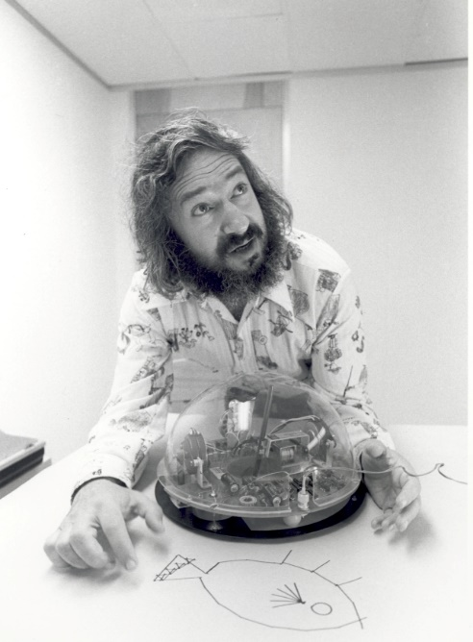
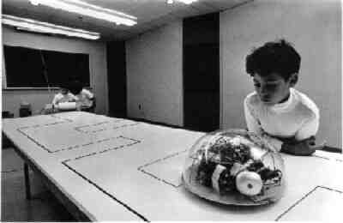
로고(Logo) 프로그래밍 언어
아래 그림은 Seymour Papert가 MIT에서 만든 터틀 그래픽스 로봇
  컴퓨터에서 명령을 입력하면 실제 종이 위에 그림을 그림
http://el.media.mit.edu/logo-foundation/what_is_logo/logo_and_learning.html
http://wiki.laptop.org/go/Seymour_Papert

Slide 12
터틀 그래픽스 프로그래밍 (파이썬)
터틀 로봇이 그림을 그릴 수 있는 그림판을 만들고 거북이 나타내기
  단계 1: 파이썬에서 터틀 그래픽 기능을 사용할 수 있도록 함
  단계 2: 윈도우를 만들어서 그림판을 구성
  단계 3: 거북이 나타내기
단계 1
  파이썬 프로그래밍 언어에서 터틀 그래픽 기능을 사용할 수 있게 만들기
  파이썬 쉘에서 아래처럼 입력
  파이썬의 import 키워드는 현재 내가 만들고 있는 프로그램에서 다른 곳에 만들어진 "기능"을 사용할 수 있도록 해줌
  import 키워드 뒤에 사용하고자 하는 기능의 이름을 적음
  여기서 기능의 이름은 네임스페이스(namespace)라고 부르기도 함
import turtle

Slide 13
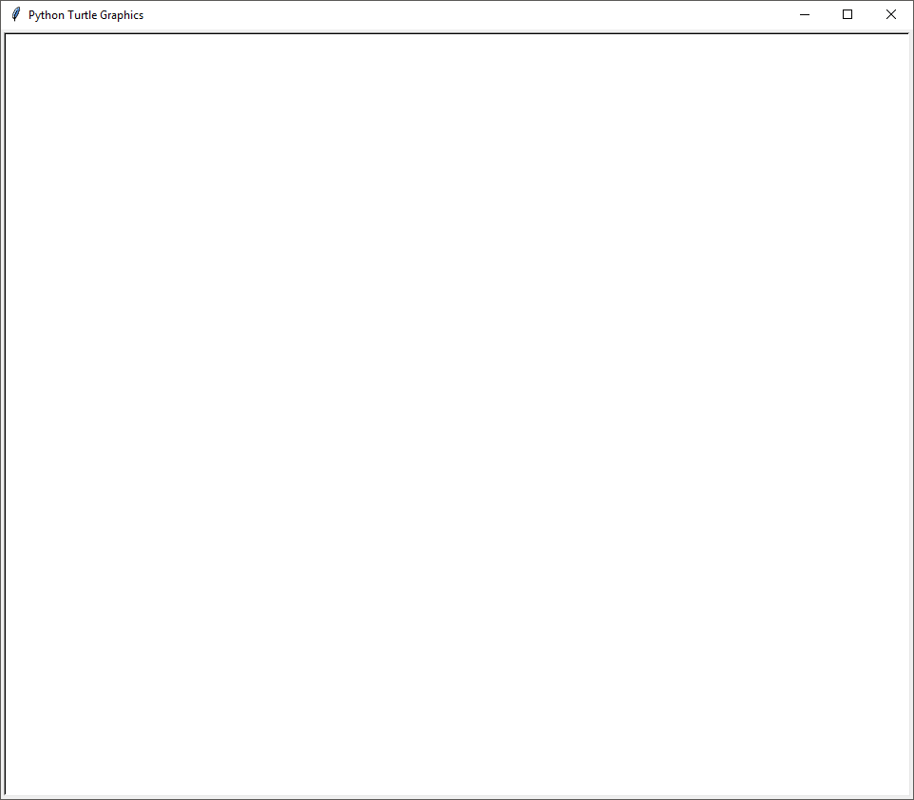
터틀 그래픽스 프로그래밍 (파이썬)
단계 2
  스크린(윈도우)를 띄워서 그림판(캔버스)을 구성
  윈도우는 컴퓨터가 사용자와 상호작용(interaction)하기 위해 사용됨
  마이크로소프트사의 윈도우 운영체제의 윈도우는 3개의 버튼을 제공해서 1) 윈도우를 닫거나, 2) 윈도우를 최대로 크게 하거나, 3) 윈도우를 최소화시킬 수 있음
  turtle의 기능을 이용해서 만드는 윈도우에는 캔버스(또는 플레이그라운드)가 존재함. 캔버스는 거북이 로봇이 그림을 그리는 도화지 (또는 운동장) 역할
  윈도우 캔버스는 크기를 정해주지 않으면, 기본 크기로 생성됨
  윈도우에는 제목이 붙을 수 있음
  캔버스 생성을 위해 파이썬 쉘에서 아래 코드를 입력
turtle.Screen()

Slide 14
터틀 그래픽스 프로그래밍 (파이썬)
  만약 새로 만들어진 캔버스의 크기를 바꾸려 한다면 어떻게 해야 할까?
    프로그램 상에서 특정 윈도 윈도우라는 것을 어떻게 설명할까?
    터틀 그래픽스에서 만들어지는 윈도우를 지정해서 크기를 변경하려고 한다면, 윈도우를 만들 때 이름을 붙여줘야 함
    위 코드에서 wn은 만들어진 윈도우의 이름이 됨
    '=' 기호는 우측 명령의 수행 결과(값)을 좌측에 있는 이름에 할당한다는 의미
    즉 좌측의 wn은 우측 turtle.Screen()의 명령이 수행된 결과를 저장하고 있음
    이때 wn은 변수명이라고 함
    turtle.Screen()의 turtle은 앞서 import한 기능의 namespace를 사용하고 있음
wn = turtle.Screen()

Slide 15
터틀 그래픽스 프로그래밍 (파이썬)
단계 3
  거북이 로봇 화면에 나타내기
  아래 코드를 입력 후 실행
  좌측의 t1은 만들어진 거북이 로봇의 이름이며 turtle.Turtle()의 실행 결과를 가지고 있음
  import한 turtle의 namespace를 사용해서 거북이 로봇을 생성한 후에 t1에 저장한 것임
통합된 코드
t1 = turtle.Turtle()
import turtle
wn = turtle.Screen()
t1 = turtle.Turtle()

Slide 16
프로그램의 구성 요소
이름 (Names, Identifiers)
  컴퓨터에서는 이름을 붙이는 것들로 작업이 시작되는 것들이 많음
숫자에 문자 이름 붙이기
    컴퓨터는 on-off 상태 또는 0과 1로 표현되는 이진수(Binary number)만 이해할 수 있음
    컴퓨터에서 문자를 처리하기 위해서는 컴퓨터가 이해할 수 있는 이진수에 사람이 이해할 수 있는 문자라는 이름을 붙여주는 것이 필요함
    즉 문자를 특정 숫자로 표기해서 컴퓨터에서 사용할 수 있도록 함(ASCII, Unicode 등)
문자 | 숫자
A | 65
B | 66
a | 97
b | 98
} | 125
문자 | 숫자 | Unicode
A | 65 | U+0041
B | 66 | U+0042
a | 97 | U+0061
가 | 44032 | U+AC00
각 | 44033 | U+AC01
ASCII 코드
Unicode

Slide 17
프로그램의 구성 요소
표현식 (Expression)
  결과가 값의 형태로 나타나는 프로그램 코드
  예
2 + 3
3 / 2
2 * 4 + 5
2 == 3
"Abc"
True
False
input()

Slide 18
프로그램의 구성 요소
변수
  변수는 값에 이름을 붙이는 것
  앞에서 봤던 코드에서 거북이 로봇이 그림을 그릴 수 있는 공간인 캔버스를 만들면서 그 윈도우에 wn이라는 변수 이름을 붙임
  또한 거북이 로봇을 만들면서 그 이름을 t1이라고 붙임
  값에 이름을 붙이는 것을 다르게 표현하면 변수에 값을 넣는다(대입한다)고도 함
  변수에 이름을 붙일 때(혹은 값을 넣을 때)에는 '='를 이용하며 '='를 대입연산자라고 함
  변수에 값을 대입하는 것은 추후에 그 값을 반복해서 사용하고자 하는 경우가 많음
  변수는 값을 담을 수 있는 그릇의 역할을 하기도 하고 값을 복사해주는 복사기 역할도 함
  예제 코드
t1 = turtle.Turtle()
t2 = turtle.Turtle()
t3 = t1

Slide 19
파이썬에서 이름 정하기
파이썬의 변수 이름 규칙
  변수는 반드시 유니코드 문자나 ‘_’로 시작
  변수 이름에 공백이 없어야 함
  특수 문자 활용 불가
  예약어(키워드)가 아니어야 함
  대문자와 소문자를 다르게 구별함
  예: a, a2, _a, MyVariable, myvariable, __variable
  파이썬의 변수는 처음 사용될 때 만들어짐
함수 이름
  이름 뒤에 ()가 붙으면 함수의 이름이 됨
a = 5
b = "abc"

Slide 20
파이썬의 예약어(Keyword)
예약어(Keyword) | 예약어(Keyword) | 예약어(Keyword)
and | assert | break
class | continue | def
del | elif | else
except | exec | finally
for | from | global
if | import | in
is | lambda | not
or | pass | print
raise | return | try
while | with | yield

Slide 21
프로그램의 구성 요소
주석문 (Comment)
  주로 프로그램에 설명을 붙이기 위해 사용됨
  파이썬에서는 '#' 문자로 시작되면 그 뒤에 나오는 문장은 주석으로 처리됨
  주석문은 실행되지 않음
# 거북이 로봇 한 개를 만들어서 t1이라고 이름 붙임
t1 = turtle.Turtle()
t2 = turtle.Turtle() # 거북이 로봇 t2

Slide 22
터틀 그래픽스 프로그래밍 (파이썬)
캔버스 크기 변경
캔버스의 크기와 위치 변경
import turtle
wn = turtle.Screen()
wn.setup(500, 500) # 크기를 너비 500, 높이 500으로 지정
t1 = turtle.Turtle()
import turtle
wn = turtle.Screen()
# 크기를 너비 500, 높이 500으로 지정하고
# 시작 위치를 (0, 0)으로 지정
wn.setup(500, 500, 0, 0)
t1 = turtle.Turtle()

Slide 23
터틀 그래픽스 프로그래밍 (파이썬)
점 연산자(dot operator)의 의미
  점 연산자(dot operator)는 파이썬 프로그래밍에서 매우 중요한 개념
  점 앞은 객체, 뒤는 속성이나 함수를 의미 (속성은 변수처럼 사용하고, 함수는 이름 뒤에 ()가 붙음)
  객체에 포함되어 있는 속성에 값을 넣거나 값을 복사할 때, 또는 객체에 포함된 기능을 실행시킬 때 점 연산자를 사용

Slide 24
터틀 그래픽스 프로그래밍 (파이썬)
객체
  객체는 여러 개의 값이나 기능(함수)을 포함할 수 있는 좀 복잡한 형태
  거북이 로봇 객체
    turtle.Turtle()로 생성됨
    위치를 가지고 있으며, 앞뒤로 가거나 방향 전환하는 기능을 가지고 있는 객체
    펜이 붙어 있어 움직이면서 그림을 그릴 수 있음
  스크린 객체
    turtle.Screen()으로 만들어짐
    크기, 배경 이미지를 가질 수 있으며, 마우스 클릭/키보드 입력을 기다리는 것 등이 가능한 객체
파이썬에서의 이름 정하기
  객체의 이름을 정할 때에는 관례적으로 단어의 첫 글자를 대문자로 시작
  함수는 관례적으로 소문자로 쓰고 필요하다면 단어 사이에 '_'를 붙임

Slide 25
터틀 그래픽스 프로그래밍 (파이썬)
기본 동작 배우기
  앞으로 이동하기
  방향을 전환하기
t1 = turtle.Turtle()
t1.forward(100)
t1.right(90)
t1.forward(100)

Slide 26
터틀 그래픽스 프로그래밍 (파이썬)
앞으로 이동하기
  forward(길이) | fd(길이)
  길이에 지정된 만큼 앞으로 거북이 로봇을 이동시킴
  길이는 픽셀 단위로 지정
방향 전환하기(회전하기)
  left(각도) | lt(각도)
    거북이 로봇의 머리 부분을 기준으로 왼쪽으로 각도만큼 회전
  right(각도) | rt(각도)
    거북이 로봇의 머리 부분을 기준으로 오른쪽으로 각도만큼 회전

Slide 27
터틀 그래픽스 프로그래밍 실습 #1
'ㄱ' 자 만들어보기
'ㄴ'자 만들어보기
t1 = turtle.Turtle()
t1.forward(100)
t1.right(90)
t1.forward(100)
t1 = turtle.Turtle()
t1.right(90)
t1.forward(100)
t1.left(90)
t1.forward(100)

Slide 28
터틀 그래픽스 프로그래밍 (파이썬)
펜 색 바꿔보기
pencolor 또는 color 함수
  pencolor() 또는 pencolor(색상문자열) 또는 pencolor((R, G, B))
  매개 변수가 없으면 현재 선택되어 있는 색상 반환
  매개 변수가 주어지면 색상 변경
  매개 변수는 색상을 나타내는 문자열이나 RGB(Red, Green, Blue) 색상을 의하믄 괄호 안에 있는 세 개의 숫자(Red, Green, Blue)
t1 = turtle.Turtle()
t1.pencolor()
t1.pencolor("Red")
t1.forward(100)
wn.colormode(255)
t1.pencolor((0, 100, 200))
t1.forward(100)

Slide 29
터틀 그래픽스 프로그래밍 (파이썬)
colormode 함수 (윈도우 제어)
  colormode() 또는 colormode(1.0) 또는 colormode(255)
  매개 변수가 없으면, 현재 선택되어 있는 컬러 모드 반환 (1.0 또는 255)
  1.0이 매개 변수로 주어지면 컬러 모드를 1.0으로 지정
    색상을 지정할 때 RGB 컬러를 0.0~1.0 범위의 숫자로 지정
  255가 매개 변수로 주어지면 컬러 모드를 255로 지정
    색상을 지정할 때 RGB 컬러를 0~255 범위의 숫자로 지정

Slide 30
터틀 그래픽스 프로그래밍 실습 #2
'ㄱ' 자를 초록색으로 만들어보기 (RGB 컬러를 0~255 범위로 지정)
wn = turtle.Screen()
t1 = turtle.Turtle()
wn.colormode(255)
t1.pencolor((0, 255, 0))
t1.forward(100)
t1.right(90)
t1.forward(100)

Slide 31
터틀 그래픽스 프로그래밍 실습 #2
'ㄴ'자를 회색으로 만들어보기 (RGB 컬러를 0.0~1.0 범위로 지정)
wn = turtle.Screen()
t1 = turtle.Turtle()
wn.colormode(1.0)
t1.pencolor((0.5, 0.5, 0.5))
t1.right(90)
t1.forward(100)
t1.left(90)
t1.forward(100)

Slide 32
터틀 그래픽스 프로그래밍 (파이썬)
거북이 로봇 모양 바꾸기
shape 함수
  shape(tshape)
  tshape은 거북이 로봇의 모양을 나타내는 문자열
  기본적으로 제공되는 모양은 "arrow", "turtle", "circle", "square", "triangle", "classic"
addshape함수
  addshape(이미지파일이름)
  이미지 파일은 현재 디렉토리에 존재하거나 절대 경로로 지정
  이미지 파일은 gif 포맷이어야 함
t1.shape("turtle")
wn.addshape("rocketship.gif")
t1.shape("rocketship.gif")

Slide 33
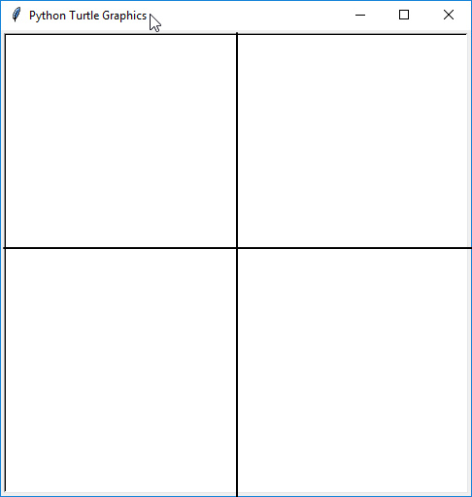
터틀 그래픽스 프로그래밍 (파이썬)
캔버스에서 거북이 로봇을 움직여보기
  캔버스의 위치와 좌표를 명확하게 이해
wn.window_height()
wn.window_width()
t1.pos()
t1.goto(0, 0)
t1.goto(-420, 0)
t1.goto(-420, 390)
t1.home()
t1.clear()
(0,0)

Slide 34
터틀 그래픽스 프로그래밍 (파이썬)
window_height 함수 (윈도우 제어)
  turtle.Screen().window_height()
  윈도우의 높이를 반환
window_width 함수 (윈도우 제어)
  turtle.Screen().window_height()
  윈도우의 너비를 반환
pos 또는 position 함수
  pos()
  거북이 로봇의 현재 위치를 반환

Slide 35
터틀 그래픽스 프로그래밍 (파이썬)
goto 함수 또는 setpos 또는 setposition
  goto(x, y)
  거북이 로봇을 절대 좌표 (x, y) 위치로 이동
  펜의 상태에 따라 그림을 그릴 수 있음
  거북이 로봇의 방향을 바꾸지 않음
home 함수
  home()
  거북이 로봇을 원점 (0, 0)으로 이동
  거북이 로봇의 방향을 처음 초기 상태로 바꿈

Slide 36
터틀 그래픽스 프로그래밍 (파이썬)
clear 함수
  clear()
  해당 거북이 로봇이 그린 그림을 지움
  거북이 로봇의 상태는 변화 없고, 방향이나 위치도 변화 없음
reset 함수
  reset()
  거북이 로봇이 그린 그림 삭제
  거북이 로봇 초기화 상태로 되돌림

Slide 37
터틀 그래픽스 프로그래밍 (파이썬)
펜 제어하기
penup 함수
  penup()
  거북이 로봇을 움직일 때 그림을 그리지 않도록 함
pendown 함수
  pendown()
  거북이 로봇을 움직일 때 그림을 그리도록 함
t1.penup()
t1.goto(0, 0)
t1.pendown()

Slide 38
터틀 그래픽스 프로그래밍 (파이썬)
캔버스 배경 화면 바꾸기
bgpic 함수
  bgpic(이미지 파일 이름)
  이미지 파일은 gif나 png 포맷 사용 가능
  이미지 파일은 현재 디렉토리에 있는 파일이거나 절대 경로로 지정
wn = turtle.Screen()
wn.bgpic("rose.png")
t1 = turtle.Turtle()

Slide 39
터틀 그래픽스 프로그래밍 (파이썬)
원 그리기
circle 함수
  circle(반지름)
  매개 변수로 주어진 길이를 반지름으로 하는 원을 그림
dot 함수
  dot() 또는 dot(크기) 또는 dot(크기, 색상문자열) 또는 dot(크기, (R, G, B))
  매개 변수가 없으면 기본 크기로 점을 그림 (기본 크기는 pensize + 4나 pensize * 2 중 큰 값)
  매개 변수 한 개(정수)가 주어지면 주어진 크기로 점을 그림
  매개 변수 두 개가 주어지면 주어진 크기와 컬러로 점을 그림
  color 매개 변수는 컬러 색상 문자열이거나 (R, G, B) 값
t1 = turtle.Turtle()
t1.circle(100)
t1.dot(10)

Slide 40
실습 과제 #02
터틀 그래픽스 기능을 이용해서 본인의 이름을 그리는 프로그램을 작성하라

